Slide 1
FORK EYES Serial 통신 user manual
USB
Bluetooth
(각 경우 MCU의 펌웨어가 다르며, 현재 업로드 펌웨어는
무선에 해당하는 Bluetooth 연결에 맞춰져 있음)
2020.04.21.
e-mail : ynCho@damoatech.com

Slide 2
순서
(0. Tera Term 터미널 설치 및 사용법 )
USB 연결 시 시리얼 통신 방법
Bluetooth 연결 시 시리얼 통신 방법

Slide 3
1. USB 연결을 통한 Serial 통신
mcu (UART -> native USB) -> host (USB -> COM port -> Serial terminal)

Slide 4

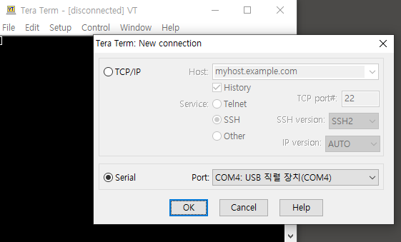
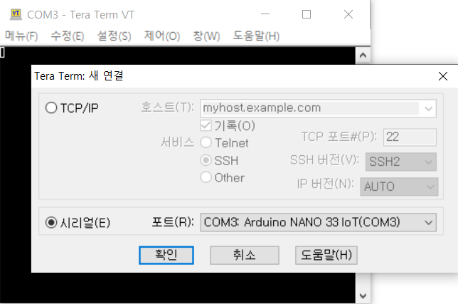
Tera Term 터미널 셋팅(USB 기준)
Tera Term 프로그램 다운로드 사이트:
https://osdn.net/projects/ttssh2/
설치 후 실행하면 연결 창이 나타남.
시리얼 선택, UART 연결되어 있는 포트 선택.
(전원이 켜진 장치가 연결되었을 때만 인식됨)
① SAMD core 가 설치되지 않은 경우,
“COM # : USB 직렬 장치(COM #)“를 선택.
② Arduino IDE를 통해 SAMD core가 설치된
경우, 시리얼 포트에서 nano 33 IoT 보드
드라이버가 인식되므로 이에 해당하는 포트 선택.
* bluetooth 연결 시 COM 포트에 선택에 대한 설명은 뒤에.

Slide 5
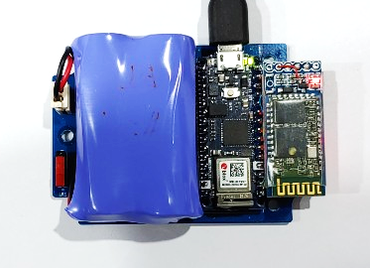
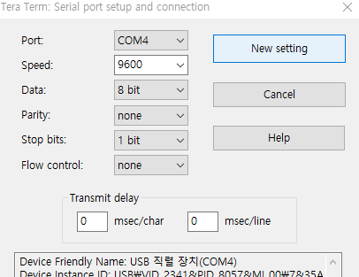
USB – Tera Term과의 연결
micro USB
mcu LED
FORK EYES 보드의 전원 스위치를 ON으로 켠다.
전원 정상 공급 시 노란색과 빨간색 LED ON
micro USB를 연결한다.
PC에서 tera term 터미널을 실행한다.
장치가 인식된 COM port를 선택하여 연결.
tera term의 설정 탭을 클릭,
‘설정>시리얼포트’를 클릭하여 시리얼 포트의
관련 설정 값들이 맞는지 확인한다.
(mcu의 설정 값 -baud rate : 9600, data : 8 bit
Parity : none, stop bits : 1 bit
Flow control : none )
battery JST
sensor LED
&
BT LED
전원 ON
스위치

Slide 6
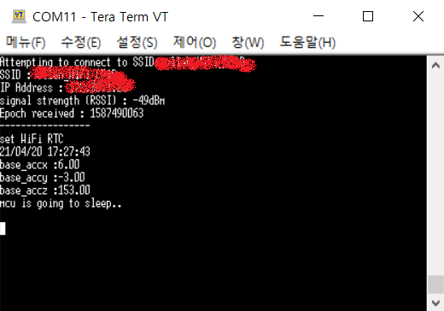
USB – Tera Term과의 연결
리셋 후 tera term 시리얼 터미널에
우측 화면과 같이 초기화 메시지가 정상적으로
들어오는 것을 확인한다.

Slide 7
2. Bluetooth 연결을 통한 Serial 통신
mcu (UART -> Serial1 Rx, Tx) -> Bluetooth Classic (SPP)
-> Bluetooth -> host (COM port -> Serial terminal)

Slide 8
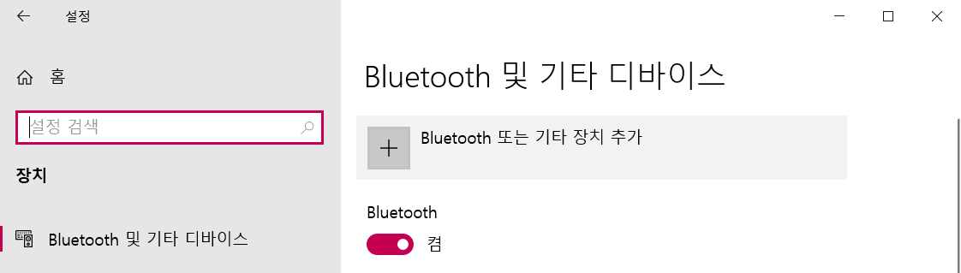
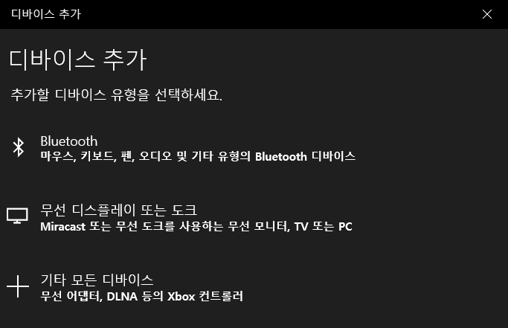
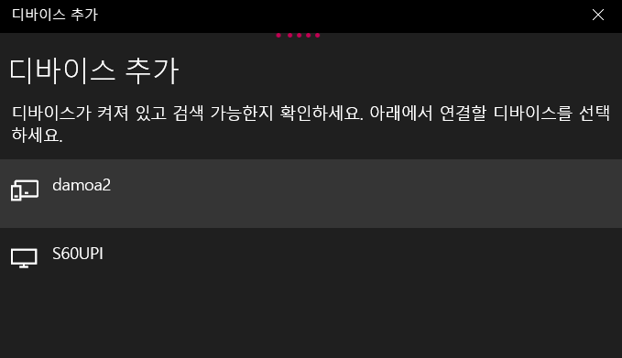
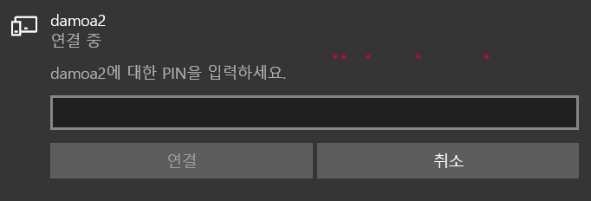
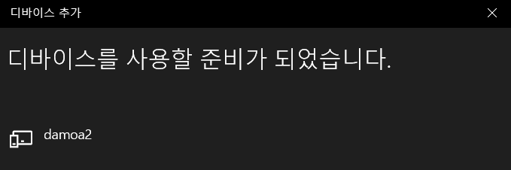
Bluetooth – PC에 BT 장치 등록 & 페어링
윈도우 설정에서 Bluetooth 및 기타 디바이스 장치 선택, 블루투스 켬 상태로 해놓기.
‘Bluetooth 또는 기타 장치 추가’를 선택.
디바이스 추가에서 Bluetooth 선택.
스캔된 장치 목록 중에서
‘damoa’ 혹은 ‘damoa#’ 선택.
PIN은 1234.
페어링 성공.

Slide 9
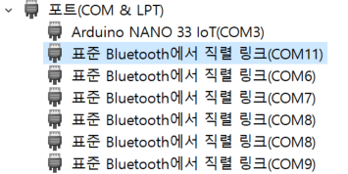
Bluetooth – Tera Term과의 연결
‘내 PC(우클릭)->속성->장치관리자->포트’ 에 연결된 장치 목록 확인
장치 목록 중에서 우측 그림과 같이
‘표준 Bluetooth에서 직렬 링크(COM#)’라는 이름의
Bluetooth SPP에 해당하는 COM 포트가 잡힌 것을 확인.
tera term 을 실행, 시리얼 선택, 해당 COM 포트를 선택.
USB 때와 마찬가지로 ‘설정>시리얼 포트’ 로 가서 baud rate 설정 등을 확인한다.
설정 값들은 USB UART 때와 같다.
tera term에서 COM 포트가 맞게 선택되어 Serial 연결이 되었으면 FORK EYES의 블루투스 모듈의 빨간 led가 더 이상 깜빡 거리지 않고 켜진 상태로 유지된다.
리셋 버튼을 눌러 mcu를 초기화 한다.

Slide 10
Bluetooth – Tera Term과의 연결
리셋 후 tera term 시리얼 터미널에
우측 화면과 같이 초기화 메시지가 정상적으로
들어오는 것을 확인한다.
*MCU를 단순 리셋 시엔 생성된 connection 이
끊어지지 않지만, 전원 스위치를 껐다가 켤 경우,
tera term에서 COM 포트와의 연결을 다시 하여
블루투스 connection을 재생성 해줘야 한다.

